Slide 1
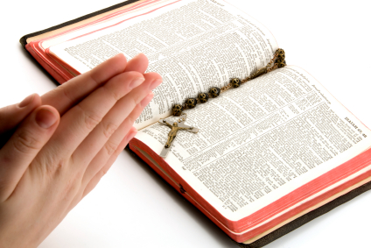
"KHÔNG BIẾT KINH THÁNH
LÀ KHÔNG BIẾT CHÚA KITÔ"
VUI HỌC KINH THÁNH
CHÚA NHẬT III MÙA CHAY - NĂM A

Slide 2
Khi ấy, Người đến một thành xứ Sa-ma-ri, tên là Xy-kha, gần thửa đất ông Gia-cóp đã cho con là ông Giu-se.
TIN MỪNG CHÚA GIÊSU THEO THÁNH GIOAN

Slide 3
Ở đấy, có giếng của ông Gia-cóp. Người đi đường mỏi mệt, nên ngồi ngay xuống bờ giếng. Lúc đó vào khoảng mười hai giờ trưa.

Slide 4
Có một người phụ nữ Sa-ma-ri đến lấy nước. Đức Giê-su nói với người ấy: “Chị cho tôi xin chút nước uống!” Lúc đó, các môn đệ của Người đã vào thành mua thức ăn.

Slide 5
Người phụ nữ Sa-ma-ri liền nói: “Ông là người Do-thái, mà lại xin tôi, một phụ nữ Sa-ma-ri, cho ông nước uống sao?” Quả thế, người Do-thái không được giao thiệp với người Sa-ma-ri.

Slide 6
Đức Giê-su trả lời: “Nếu chị nhận ra ân huệ Thiên Chúa ban, và ai là người nói với chị: “Cho tôi chút nước uống”, thì hẳn chị đã xin, và người ấy đã ban cho chị nước hằng sống”.

Slide 7
Chị ấy nói: “Thưa ông, ông không có gầu, mà giếng lại sâu. Vậy ông lấy đâu ra nước hằng sống?

Slide 8
Chẳng lẽ ông lớn hơn tổ phụ chúng tôi là Gia-cóp, người đã cho chúng tôi giếng này? Chính Người đã uống nước giếng này, cả con cháu và đàn gia súc của Người cũng vậy”.

Slide 9
Đức Giê-su trả lời: “Ai uống nước này, sẽ lại khát. Còn ai uống nước tôi cho, sẽ không bao giờ khát nữa.

Slide 10
Và nước tôi cho sẽ trở thành nơi người ấy một mạch nước vọt lên, đem lại sự sống đời đời”.

Slide 11
Người phụ nữ nói với Đức Giê-su: “Thưa ông, xin ông cho tôi thứ nước ấy, để tôi hết khát và khỏi phải đến đây lấy nước”.

Slide 12
Người phụ nữ nói với Người: “Thưa ông, tôi thấy ông thật là một ngôn sứ...

Slide 13
Cha ông chúng tôi đã thờ phượng Thiên Chúa trên núi này; còn các ông lại bảo: Giê-ru-sa-lem mới chính là nơi phải thờ phượng Thiên Chúa”.

Slide 14
Đức Giê-su phán: “Này chị, hãy tin tôi: đã đến giờ các người sẽ thờ phượng Chúa Cha, không phải trên núi này hay tại Giê-ru-sa-lem.

Slide 15
Các người thờ Đấng các người không biết; còn chúng tôi thờ Đấng chúng tôi biết, vì ơn cứu độ phát xuất từ dân Do-thái.

Slide 16
Nhưng giờ đã đến -và chính là lúc này đây- giờ những người thờ phượng đích thực sẽ thờ phượng Chúa Cha trong thần khí và sự thật, vì Chúa Cha tìm kiếm những ai thờ phượng Người như thế.

Slide 17
Thiên Chúa là thần khí, và những kẻ thờ phượng Người phải thờ phượng trong thần khí và sự thật”.

Slide 18
Người phụ nữ thưa: “Tôi biết Đấng Mê-si-a, gọi là Đức Ki-tô, sẽ đến. Khi Người đến, Người sẽ loan báo cho chúng tôi mọi sự”.

Slide 19
Đức Giê-su nói: “Đấng ấy chính là tôi, người đang nói với chị đây”. Có nhiều người Sa-ma-ri trong thành đó đã tin vào Đức Giê-su, vì lời người phụ nữ làm chứng.

Slide 20
Vậy, khi đến gặp Người, dân Sa-ma-ri xin Người ở lại với họ, và Người đã ở lại đó hai ngày. Số người tin vì lời Đức Giê-su nói còn đông hơn nữa.

Slide 21
Họ bảo người phụ nữ: “Không còn phải vì lời chị kể mà chúng tôi tin. Quả thật, chính chúng tôi đã nghe và biết rằng Người thật là Đấng cứu độ trần gian”.

Slide 22
"KHÔNG BIẾT KINH THÁNH
LÀ KHÔNG BIẾT CHÚA KITÔ"
TRẮC NGHIỆM

Slide 23
1. Đức Giê-su và các môn đệ trong bài Tin Mừng đã đặt chân đến thành nào?
A
Giê-ru-sa-lem
B
Xy-kha
B
Xy-kha
C
Bết-sai-đa
D
Giê-ri-khô
Đáp án

Slide 24
2. Giếng nước được nhắc đến trong bài Tin Mừng là của ai?
A
Ông Áp-ra-ham
B
Ông Gia-cóp
B
Ông Gia-cóp
C
Ông I-xa-ác
D
Ông Giu-se
Đáp án

Slide 25
3. Chúa Giê-su đã xin người phụ nữ Samari thứ gì?
A
Thức ăn
B
Vải may quần áo
C
Gầu múc nước
D
Nước uống
D
Nước uống
Đáp án

Slide 26
4. Đức Giê-su trong bài Tin Mừng đã nói Người là gì?
A
Ngôi Hai Thiên Chúa
B
Bánh Hằng Sống
C
Đấng Mê-si-a
C
Đấng Mê-si-a
D
Con Thiên Chúa
Đáp án

Slide 27
5. Đức Giê-su đã nói với người phụ nữ về nơi chốn thờ phượng Thiên Chúa là ở đâu?
A
Giê-ru-sa-lem
B
Trong đền thờ
C
Trên đỉnh núi
D
Trong thần khí và sự thật
D
Trong thần khí và sự thật
Đáp án

Slide 28
TÌM Ô CHỮ

Slide 29
1
 | D | O | T | H | Á | I
 | S | A | M | A | R | I
 | N | G | Ô | N | S | Ứ
 | Đ | Ấ | N | G | M | Ê | S | I | A
 | G | I | U | S | E
 | S | Ự | S | Ố | N | G
 | T | R | Ê | N | N | Ú | I
 | Đ | Ấ | N | G | C | Ứ | U | Đ | Ộ
HÀNG
DỌC
2
3
4
5
6
7
8
6. CHÚA GIÊ-SU NÓI MẠCH NƯỚC NGÀI BAN ĐEM LẠI CHO CON NGƯỜI ĐIỀU GÌ?
7. NGƯỜI SA-MA-RI THỜ PHƯỢNG THIÊN CHÚA Ở ĐÂU?
8. “QUẢ THẬT, CHÍNH CHÚNG TÔI ĐÃ NGHE VÀ BIẾT RẰNG NGƯỜI THẬT LÀ … … … TRẦN GIAN”.
1. ƠN CỨU ĐỘ PHÁT XUẤT TỪ DÂN TỘC NÀO?
5. THỬA ĐẤT ĐƯỢC NHẮC ĐẾN TRONG BÀI TIN MỪNG LÀ CỦA ÔNG GIA-CÓP CHO AI?
2. NGƯỜI PHỤ NỮ ĐÃ NÓI CHUYỆN VỚI CHÚA GIÊ-SU TRONG BÀI TIN MỪNG LÀ NGƯỜI XỨ NÀO?
3. NGƯỜI PHỤ NỮ ĐÃ CHO RẰNG CHÚA GIÊ-SU LÀ GÌ?
4. NGƯỜI PHỤ NỮ THƯA: “TÔI BIẾT … …, GỌI LÀ ĐỨC KI-TÔ, SẼ ĐẾN”

Slide 30
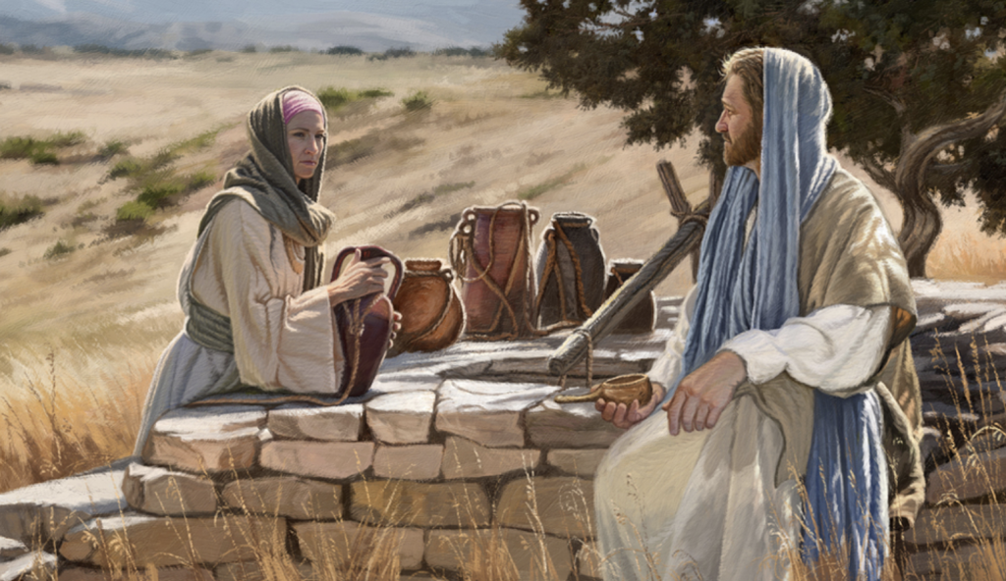
NƯỚC
HẰNG
SỐNG

Slide 31
 | D | O | T | H | Á | I
 | S | A | M | Ằ | R | I
 | N | G | Ô | N | S | Ứ
 | Đ | Ấ | N | G | M | Ê | S | I | A
 | G | I | U | S | E
 | S | Ự | S | Ố | N | G
 | T | R | Ê | N | N | Ú | I
 | Đ | Ấ | N | G | C | Ứ | U | Đ | Ộ

